Slide 1
муниципальное дошкольное образовательное учреждение
«Детский сад № 105 «Мальвина» г. Волжского Волгоградской области»
Возрастные особенности детей (3-4 года)
Подготовила:
педагог-психолог
Абдразакова Екатерина Равильевна
2020

Slide 2
Три года — это возраст, который можно рассматривать как определенный рубеж развития ребенка с момента его рождения. Кризис трех лет завершает период «слияния» с матерью, малыш все больше начинает осознавать собственную «отдельность». Основные потребности в этом возрасте — потребность в общении, уважении и признании.

Slide 3
Мышление:
наглядно - действенное
объединяет предметы по внешнему сходству
(форма, цвет, величина)
усваивает общепринятые представления о группах предметов (одежда, посуда, мебель)
Эмоциональная сфера:
импульсивны, легко заражаются эмоциональным состоянием сверстников

Slide 4
Память - непроизвольная.
преобладает узнавание, а не запоминание
хорошо запоминается только то,
что было непосредственно связано с деятельностью, было интересно и эмоционально окрашено
то, что запомнилось, сохраняется надолго
Внимание - не устойчивое
быстро переключается с одной деятельности на другую

Slide 5
Речь
высокая речевая активность
значительно увеличивается запас слов
появляются элементарные виды суждений об окружающем
составляет простые предложения
поддерживает несложный диалог

Slide 6
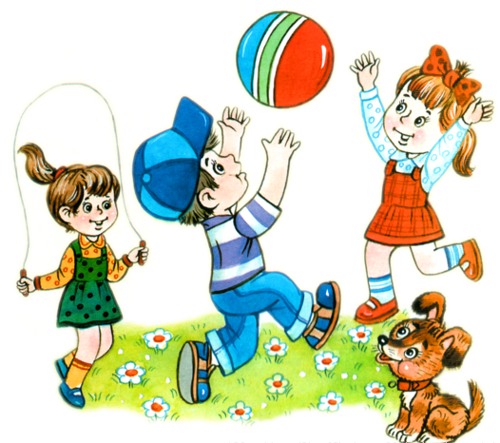
Ведущая деятельность –
игра
Становится все более коллективной.
Игра с предметами может иметь уже какое-то сюжетное наполнение. В ней ребенок воображает себя кем угодно и чем угодно и соответственно действует.

Slide 7
Признаки кризиса 3х лет:
своеволие
упрямство
негативизм
симптом обесценивания
деспотизм
строптивость
протест-бунт

Slide 8
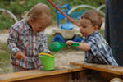
Своеволие
Ребенок все хочет
делать сам,
даже если не
умеет.
Понимаю, бывает удобнее сделать что-то за ребенка, ведь
так быстрее. Но этим вы лишите его радости от процесса
деятельности.
Посмотрите в его счастливые глазенки, и увидите гордость от
осознания факта своей самостоятельности!
Что делать?
Позвольте малышу попробовать сделать все самому, даже если вы знаете, что это ему не по силам. Опыт – сын ошибок трудных.
Но если у крохи что-то получилось, обязательно похвалите его,
объясните, что именно он сделал хорошо, и подчеркните,
какой он стал большой и самостоятельный. Такое признание
успехов поднимает самооценку, придает уверенности в силах.

Slide 9
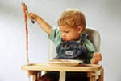
Упрямство
Когда ребенок упрямится, он настаивает на чем-то
не потому, что ему этого сильно хочется, а потому, что он это потребовал: «Я так решил!».
Например, малыш просит дать
ему мяч. Но мяча нет, и мама
предлагает ему замену, например,
Его любимую книжку. Малыш понимает, что книжка намного интереснее, чем мяч. Но все равно настаивает на своем: «Дай мяч!» Почему? Потому что это мама предложила книжку, а не он сам так решил.
Что делать?
Просто подождите несколько минут.
Малыш сам созреет, и сам примет
Решение – попросит книжку.
Удивительно, но факт!

Slide 10
Негативизм
и
строптивость
Малыш отказывается
выполнять просьбы не потому, что ему не
хочется, а только потому, что его об этом
попросили.
Например, мама предлагает идти на прогулку. Малыш, который обожает
гулять, почему-то заявляет: «Не пойду!» Почему? Потому что это мама
предложила идти гулять, а не он сам так решил!
Часто это проявляется в отношении ребенка к
пище: дома ребенок отказывается от определенного
продукта, но когда этим же продуктом его угощают
другие люди, он спокойно и с удовольствием ест.
Что делать?
Например, вместо вопроса, «Ты будешь кушать?»,
задайте вопрос: «Ты будешь кушать гречневую кашу
или рисовую?»

Slide 11
Симптом
обесценивания
Изменяется
отношение ребенка
к любимым вещам и игрушкам
(он может бросать их, ломать)
и к людям (малыш может стукнуть
или обозвать маму грубыми словами).
Что делать?
Направляйте энергию ребенка в мирное русло.
Например, если малыш рвет книжку, предложите
ему рвать старые журналы. Подключите свою
фантазию, обыграйте неприятный момент с
использованием игрушек. Например, если малыш
отказывается одеваться на прогулку, то предложите ему одеть куклу
или медведя, пусть он поиграет роль взрослого. В конце концов ребенок
согласится одеться и сам тоже.

Slide 12
Протест-бунт
Протест-бунт
ребенка – это ответ на
давление со стороны родителей,
и их желание все решать за
малыша («Не кричи!», «Не
ломай!», «Садись за стол!», «Одень тапочки!»).
Что делать?
Если малыш заходится в истерике, спокойно переждите ее, и
только потом объясните, как «правильно» себя вести и
почему. Что-либо объяснять во время истерики бесполезно.

Slide 13
Деспотизм
Малыш учится управлять окружающим миром,
Пытается заставить родителей делать то, что
он хочет.
Что делать?
Уступайте ребенку в «мелочах». Но в том, что
касается здоровья и безопасности самого ребенка
и других людей – будьте непреклонны. Позволяйте
малышу совершать ошибки, ведь сейчас ребенок
учится исключительно на своем опыте.

Slide 14
Спасибо за внимание!

